Slide 1
CHÀO MỪNG CÁC EM ĐẾN VỚI BUỔI HỌC NGÀY HÔM NAY
GV: TRẦN THỊ HỒNG NHUNG LỚP: 11A12

Slide 2
KHỞI ĐỘNG
Hoạt động 1

Slide 3
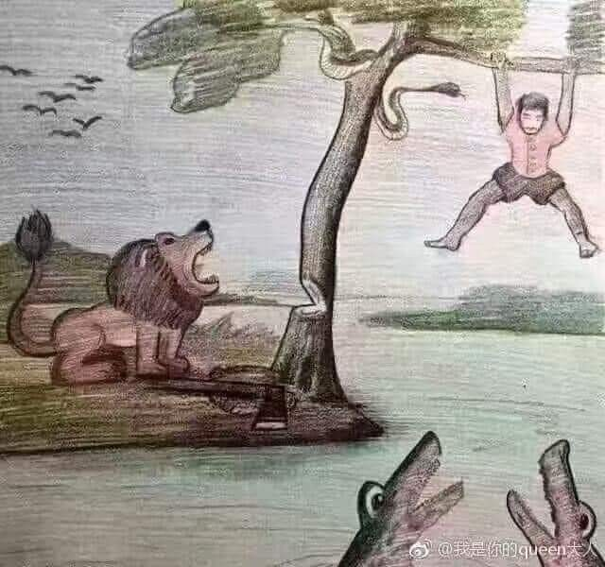
KHỞI ĐỘNG

Slide 4

BÀI 7: NHỮNG ĐIỀU TRÔNG THẤY (Truyện thơ Nôm và Nguyễn Du)
Tiết 73
Làm văn:
VIẾT BÀI VĂN NGHỊ LUẬN VỀ MỘT VẤN ĐỀ XÃ HỘI TRONG TÁC PHẨM NGHỆ THUẬT HOẶC TÁC PHẨM VĂN HỌC.

Slide 5
Hoạt động 2
HÌNH THÀNH KIẾN THỨC

Slide 6
TRI THỨC
VỀ KIỂU BÀI
I

Slide 7
I. TRI THỨC VỀ KIỂU BÀI
Nhớ lại kiến thức viết bài văn nghị luận xã hội đã học ở Bài 2 Hành trang vào tương lai ( SGK Tập 1) và Bài 6 Sống với rừng biển bao la (SGK tập 2) để khái quát tri thức về kiểu bài.
Kiểu bài
Yêu cầu đối với kiểu bài

Slide 8

Nghị luận về một vấn đề xã hội trong tác phẩm nghệ thuật/ tác phẩm văn học là gì?

Slide 9
1. Khái niệm
Lí lẽ
Bằng chứng
Làm sáng tỏ một vấn đề xã hội được đặt ra trong tác phẩm nghệ thuật/tác phẩm văn học và giàu ý nghĩa đối với cuộc sống.

Slide 10
Em hãy trình bày những yêu cầu đối với thể loại văn bản này?

Slide 11
2. YÊU CẦU ĐỐI VỚI KIỂU BÀI
01
02
03
Có luận điểm rõ ràng, chặt chẽ, thể hiện quan điểm của người viết về vấn đề.
Nêu và phân tích, trao đổi về các ý kiến trái chiều
Đưa ra hệ thống lí lẽ, bằng chứng thuyết phục, chính xác, tin cậy, thích hợp, đầy đủ, để làm sáng tỏ luận điểm.

Slide 12
Bố cục bài viết của kiểu nghị luận này gồm mấy phần? Nội dung chính của từng phần là gì?

Slide 13
BỐ CỤC BÀI VIẾT
Giới thiệu vấn đề xã hội cần bàn luận, thể hiện rõ quan điểm của người viết về vấn đề đó.
Mở bài
Trình bày hệ thống luận điểm, lí lẽ, bằng chứng để làm sáng tỏ cho quan điểm của người viết, phản biện các ý kiến trái chiều.
Thân bài
Kết bài
Khẳng định lại quan điểm của người viết về vấn đề, đưa ra những đề xuất giải pháp phù hợp.

Slide 14
Em hãy cho biết quy trình viết bài văn nghị luận xã hội về một vấn đề trong tác phẩm nghệ thuật / tác phẩm văn học gồm những bước nào? Tại sao cần phải thực hiện theo quy trình đó, tác dụng của từng bước là gì?

Slide 15
QUY TRÌNH VIẾT BÀI
Bước 1: Chuẩn bị viết
Bước 2:
Tìm ý và lập dàn ý
Bước 3:
Viết bài
Bước 4:
Kiểm tra và sửa chữa

Slide 16
II.
Tìm hiểu ngữ liệu

Slide 17
Đọc ngữ liệu

Slide 18
THẢO LUẬN NHÓM

Slide 19
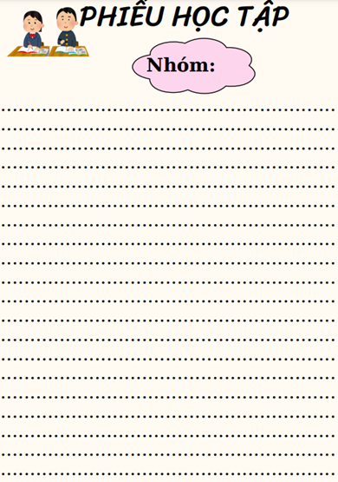

Slide 20
BÁO CÁO
KẾT QUẢ
Nhóm 1

Slide 21

Câu hỏi 1
Nghệ thuật: tác giả dân gian đã tối đa hóa khả năng thể hiện trên bề mặt hạn hẹp của tờ giấy đó bằng một khung cảnh sinh hoạt hoành tráng.

Slide 22
Nội dung
Phản ánh “mặt trái ở làng quê xưa như chuyện “mãi lộ”, chuyện “làm luật”, chuyện “lệ làng”... của tầng lớp thống trị hay các “ông lớn” trong xã hội nông nghiệp thôn quê ngày xưa”
  Lời khuyên về sự hòa giải, hòa nhập để “chung sống hòa bình”, ít ra là giữ được hòa khí cộng đồng trong các dịp đám cưới xin, tang chế hay hội hè.
Phản ánh tích cực mối quan hệ của mèo - chuột

Slide 23
BÁO CÁO
KẾT QUẢ
Nhóm 2

Slide 24
Câu hỏi 2
Thực trạng xã hội nông thôn Việt Nam thời phong kiến
Vấn đề xã hội
Nhấn mạnh bức thông điệp về cách sống hòa nhập, gắn bó với cộng đồng

Slide 25

Câu hỏi 2
Nghệ thuật hội họa dân gian
Các khía cạnh
Tinh hoa văn hóa dân gian
Văn hóa

Slide 26
BÁO CÁO
KẾT QUẢ
Nhóm 3

Slide 27
Câu hỏi 3
Mối quan hệ không thể tách rời, chúng song hành và bổ trợ lẫn nhau
Luận điểm thứ nhất và luận điểm thứ hai xuất hiện nhằm giới thiệu và làm sáng tỏ luận đề mà tác giả muốn chú trọng còn luận điểm thứ ba đóng vai trò tổng kết lại nội dung tác giả muốn truyền đạt tới người đọc

Slide 28
BÁO CÁO
KẾT QUẢ
Nhóm 4

Slide 29
Câu hỏi 4
Sự kết hợp giữa luận điểm, lí lẽ và bằng chứng được thể hiện thông qua cách trình bày và lập luận của người viết đưa ra. Với mỗi luận điểm, lí lẽ và bằng chứng có mối quan hệ mật thiết, bổ sung, tương trợ để làm rõ ý cho lẫn nhau

Slide 30
Câu hỏi 4
Luận điểm 1
Việc “con người không bao giờ có thể sống riêng lẻ, đơn độc”
Tác giả nêu lên vấn đề xã hội mà người viết quan tâm.
Lí lẽ
Cụ thể trong đại dịch Covid 19, mọi người cùng hợp sức chiến thắng đại dịch.
Bằng chứng

Slide 31
Câu hỏi 4
Luận điểm 2
“cuộc đời đa sự, con người đa đoan, khó tránh khỏi những xung đột….”
“khát vọng về sự hòa nhập, chung sống hòa bình cũng gắn liền với mong muốn buông bỏ thù hận”
Lí lẽ
Câu nói của A-thơ Uy-li-am U-a-rơ
Bằng chứng

Slide 32
Câu hỏi 4
Luận điểm 3
Trích dẫn từ giá trị nội dung, nghệ thuật đặc sắc của bức tranh Đám cưới chuột
Trên hành trình tìm kiếm sự hòa giải, hòa nhập, các tác giả của bức tranh Đám cưới chuột đã đề cập đến bản sắc văn hóa của cộng đồng như là một giải pháp hiệu quả
Lí lẽ
Bằng chứng

Slide 33
BÁO CÁO
KẾT QUẢ
Nhóm 5

Slide 34
Câu hỏi 5
Điểm tương đồng | - Tập trung vào việc phân tích, trình bày, đánh giá các vấn đề xã hội. - Sử dụng các lí lẽ, bằng chứng, thống kê, số liệu, điều tra để minh chứng cho quan điểm của tác giả. - Đều có thể sử dụng các kỹ thuật như ví dụ, trích dẫn, gián tiếp để truyền đạt thông điệp.

Slide 35
Điểm khác biệt | - Vấn đề xã hội mang tính chất cá nhân, lựa chọn vấn đề theo bản thân mình muốn. - Tập trung vào khai thác, triển khai luận đề xung quanh các mặt đời sống. - Có tính chất khách quan, dành cho mọi người đọc và có thể dễ dàng tiếp cận | - Vấn đề xã hội xoay quanh thông điệp truyền tải một tác phẩm nghệ thuật hoặc tác phẩm văn học. - Có tính chất chuyên môn, đòi hỏi kiến thức về lĩnh vực đó và chỉ dành cho đối tượng đọc hẹp hơn.

Slide 36
03
Luyện tập

Slide 37

Luyện tập
Hãy thực hiện bước tìm ý và lập dàn ý cho đề bài sau:
Hãy viết bài văn nghị luận về một vấn đề xã hội gợi ra từ bức tranh sau:

Slide 38

Tìm ý
Bức ảnh này phản ảnh hiện tượng xã hội cuộc sống không hề dễ dàng với bất kì ai và luôn tiềm ẩn những khó khăn thử thách.
Con người muốn tồn tại thì luôn phải đấu tranh với khó khăn với cuộc sống của chính mình

Slide 39

Tìm ý
Đôi khi cuộc sống đặt con người vào những hoàn cảnh “tiến thoái lưỡng nan”.
Để ứng phó với những tình huống cụ thể mỗi người cần phải trang bị những kĩ năng cần thiết như kĩ năng sinh tồn, kĩ năng làm chủ, thích nghi...

Slide 40
Lập dàn ý
Giới thiệu về tác phẩm nghệ thuật
Mở bài
Vấn đề nghị luận

Slide 41
Lập dàn ý
Thân bài
Sắp xếp thứ tự các ý vừa tìm được ở phần tìm ý
Kết bài
Đánh giá đóng góp của tác phẩm và vấn đề

Slide 42
VẬN DỤNG
4

Slide 43

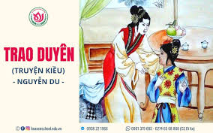
Viết bài văn nghị luận về vấn đề xã hội trong đoạn trích “Trao duyên” của tác giả Nguyễn Du mà em đã được học.

Slide 44
CẢM ƠN CÁC EM ĐÃ LẮNG NGHE BÀI HỌC NÀY
LỚP: 11A12

